Slide 1
ESCUELA NORMAL DE EDUCACIÓN PREESCOLAR
Lic. Eduarda Maldonado Hernández
Optativo
Moed Villalobos Durán
N° de lista 19
Mapa Mental
UNIDAD DE APRENDIZAJE I. CARACTERÍSTICAS DEL CONTEXTO ESTATAL
Analiza la problemática educativa con base en su conocimiento del contexto estatal y de los
indicadores educativos para tomar decisiones que orienten su desempeño docente. Y REGIONAL
.
10 de octubre de 2019 Saltillo, Coahuila

Slide 2
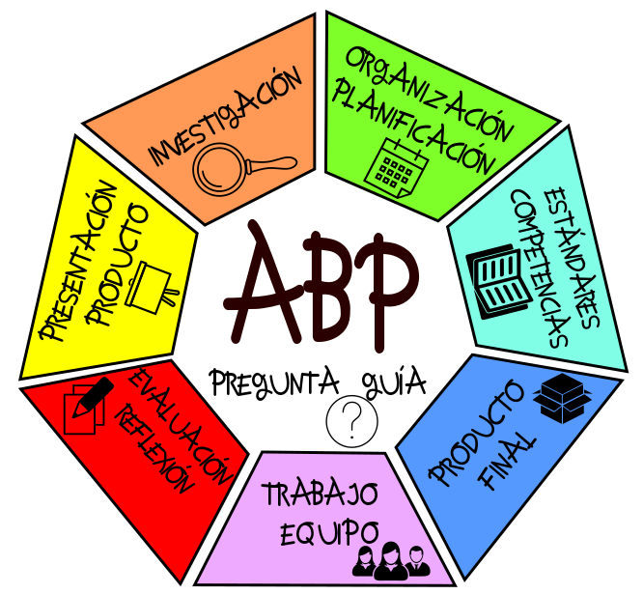
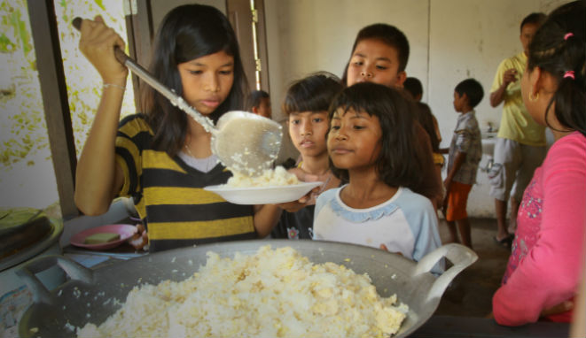
Estrategias de aprendizaje
Proyectos
Aprendizaje análisis de casos.
Aprendizajes basado en problemas.
Servicios a la comunidad.
Trabajo colaborativo e investigación
Casos y problemas de la vida real cotidiana.

